Slide 1
Когда появилась одежда
Презентация подготовлена
учителем начальных классов
МОУ СОШ №1 города Наволоки
Кинешемского района
Яблоковой А.Б.

Slide 2
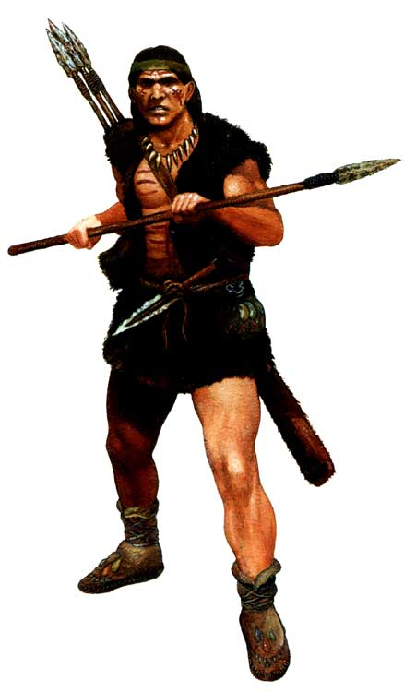

Slide 3
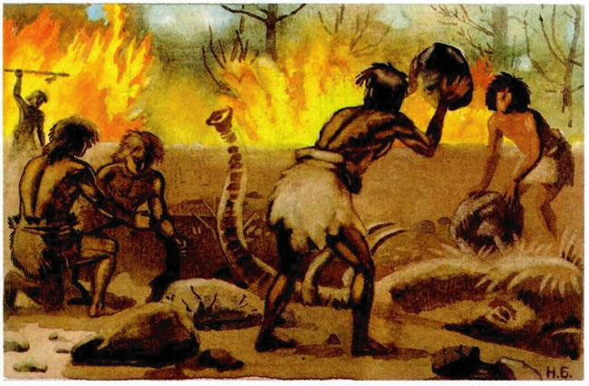

Slide 4
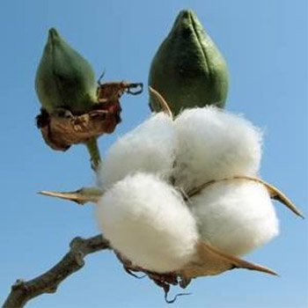

Slide 5
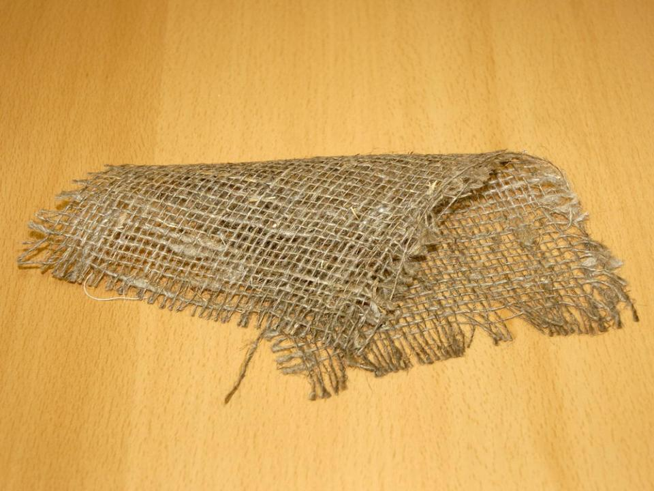


Slide 6
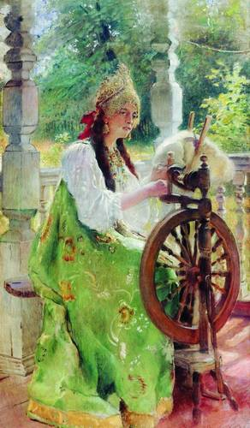

Slide 7
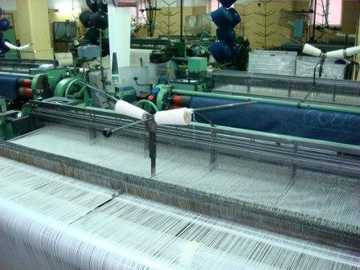
Ткацкая фабрика

Slide 8
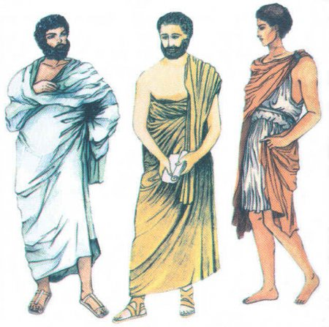

Slide 9

Да, римлян и греков одежда была
Простой и удобной. Эпоха прошла.
Век рыцарей. Битвы, турниры, походы,
Железные шлемы, кольчуги, сюркоты.
И дамские платья пышны и богаты.
Высокие шляпы – геннины – рогаты.

Slide 10
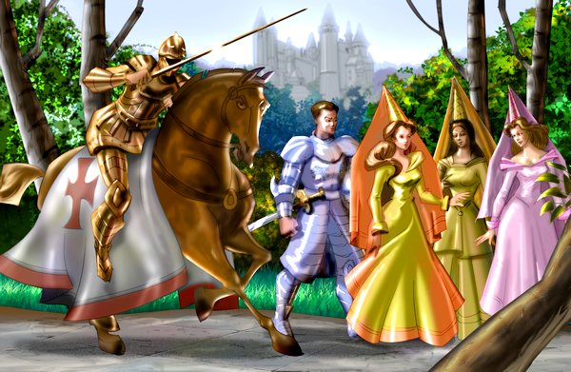

Slide 11
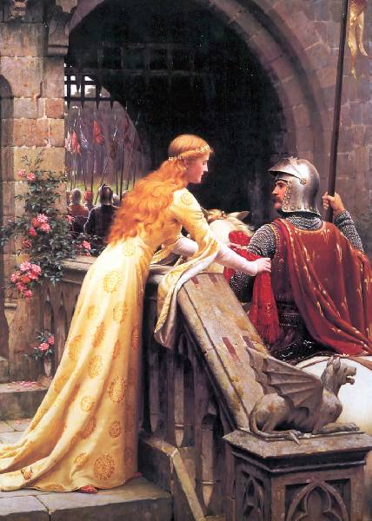

Slide 12
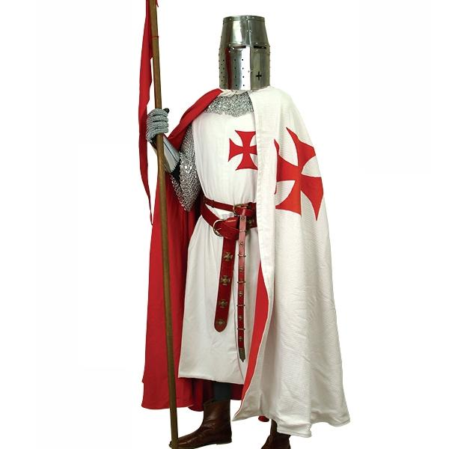

Slide 13
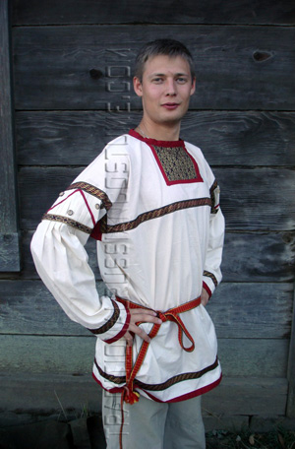
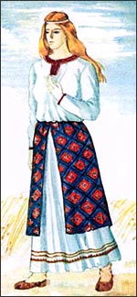

Slide 14
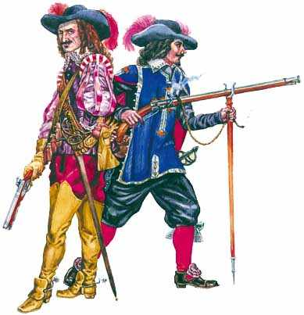
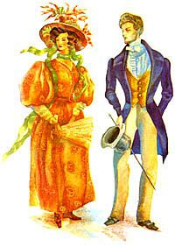

Slide 15
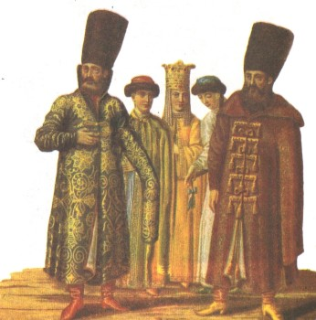
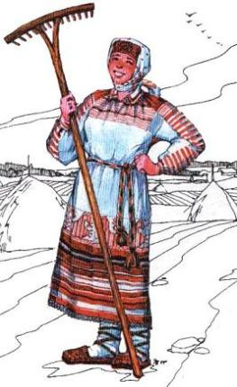

Slide 16
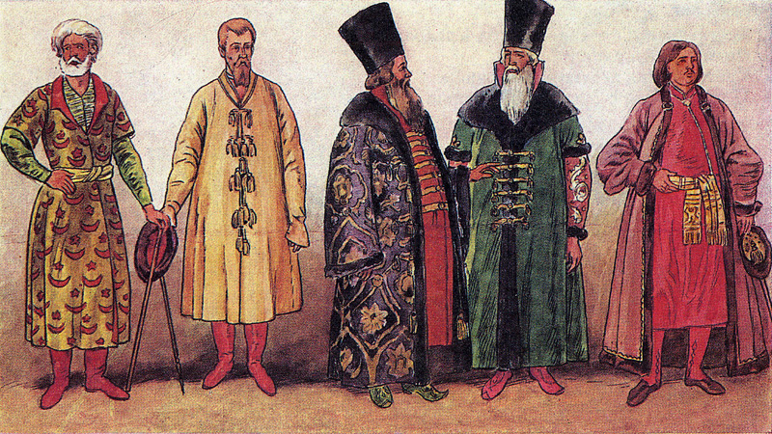

Slide 17
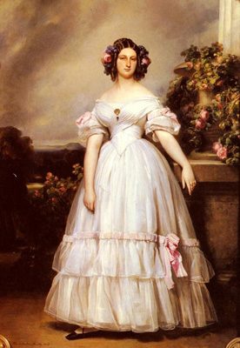
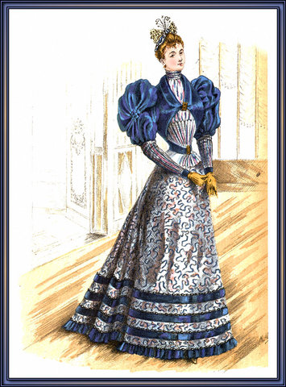

Slide 18


Slide 19
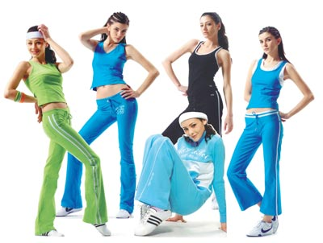

Slide 20
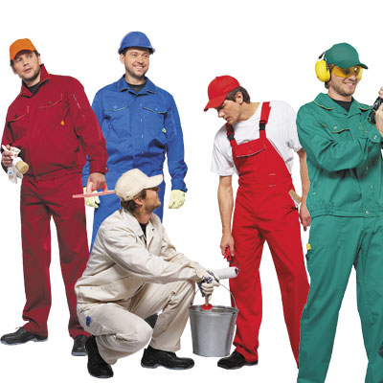

Slide 21
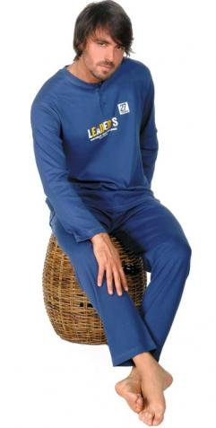
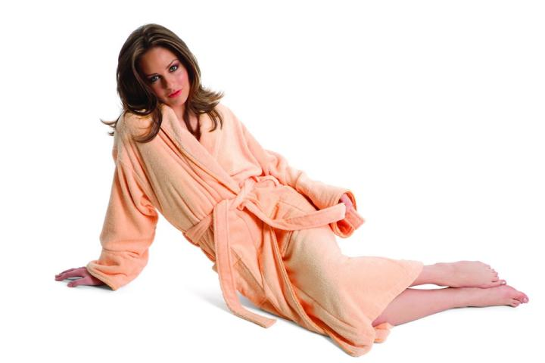

Slide 22
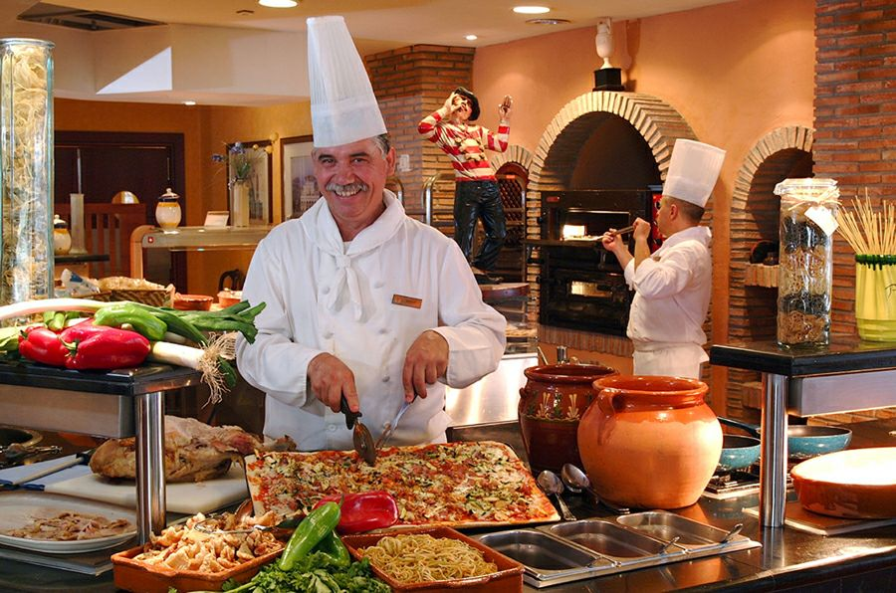

Slide 23
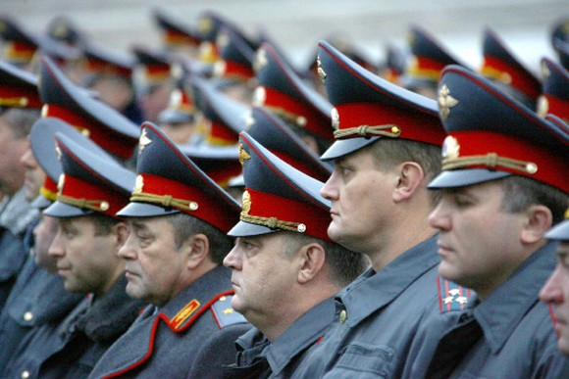

Slide 24



Slide 25
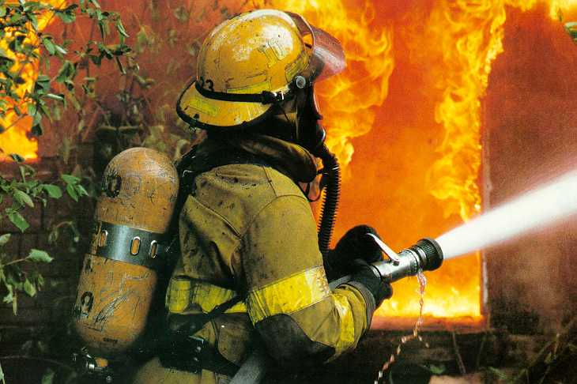

Slide 26


Slide 27
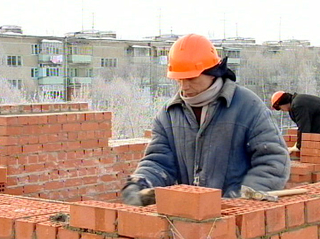

Slide 28
ОДЕЖДА
ДЕЛОВАЯ
СПОРТИВНАЯ
СПЕЦИАЛЬНАЯ
ПРАЗДНИЧНАЯ

Slide 29
Чему научились на уроке?
КОРЗИНА ЗНАНИЙ МУСОРНОЕ ВЕДРО

